Slide 1
Programlama Araçları Değişkenler ve Sabitler
NBP103 Programlama Temelleri
Öğr. Gör. Mahmut Kılıçaslan

Slide 2
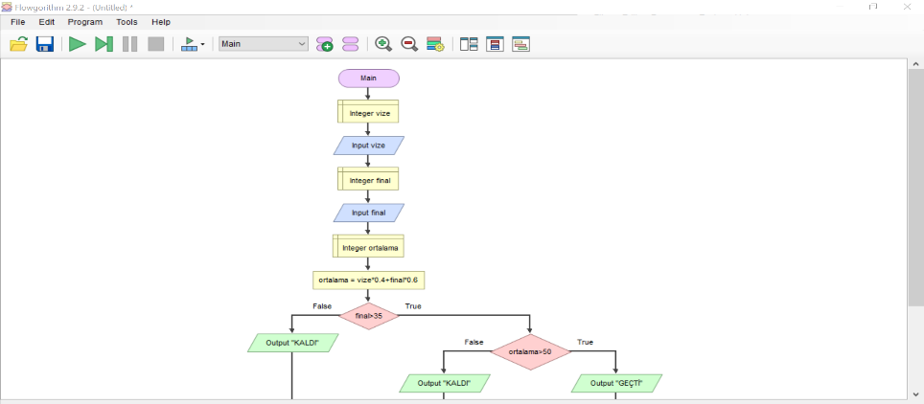
Programlama Araçları

Slide 3
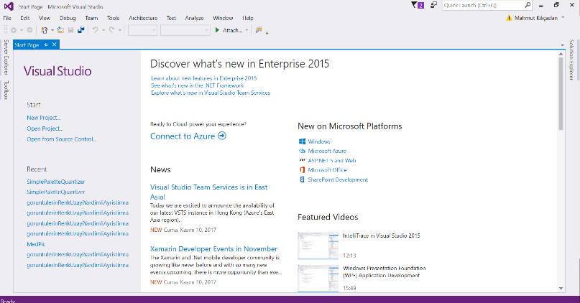
Programlama Araçları

Slide 4
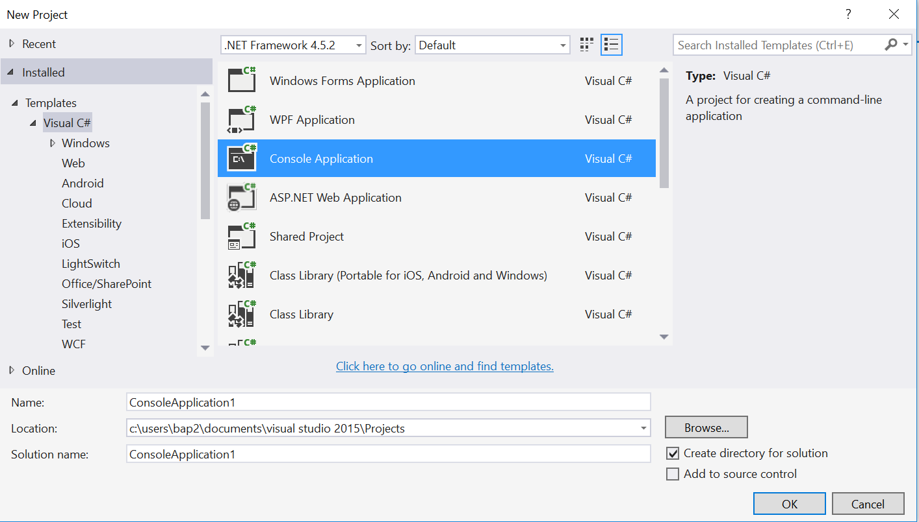
Programlama Araçları

Slide 5
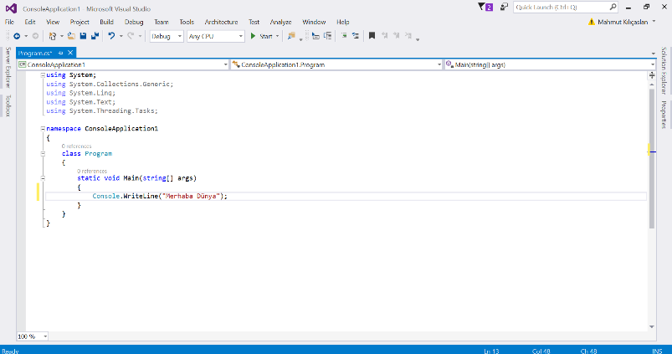
Programlama Araçları

Slide 6
Değişkenler
Değişken, program içerisindeki değerleri saklamak için ve ana bellekte belirli bir veri tipine ait değerlerin girilebileceği adrestir.
Değişkenler veri tiplerini ve değerlerini saklarlar.

Slide 7
Veri Türleri
Değişken Tipi | Bellekte Kapladığı Alan
int (Tam Sayı değerler) | 4 Byte
Float (Reel Sayılar) | 4 Byte
Decimal (Reel Sayılar) | 16 Byte
Byte (0-255 arası tam sayı) | 1 Byte
Char (Tek bir karakter) | 2 Byte
String (Karakter Grupları, Metinsel İfadeler)
Bool (true,false) | 2 Byte

Slide 8
Sabitler
Program boyunca değerleri değişmeyen değişkenlerdir.
Tanımlandıklarında ilk değer ataması yapılır.
Const anahtar sözcüğü

Slide 9
Değişken İsimlendirme
Visual Studio C# programlama diline ait kurallar aşağıdaki gibi sıralanabilir.
Değişkenler rakam ile başlamaz
Boşluk karakteri kullanılmaz
_ karakteri dışında özel karakter kullanılmaz
Büyük-Küçük harf duyarlılığı vardır.

Slide 10
Değişken Tanımlaması
int sayi=5
Değer ataması
Değişken türü
Değişken Adı

Slide 11
KAYNAKLAR
[1] http://www.dijitalders.com/icerik/29/620/akis_diagram_sembolleri.html erişim tarihi:14.11.2017
[2] Erhan ARI, Algoritma ve C# Programlama, Seçkin Yayıncılık
[3] http://www.baskent.edu.tr/~tkaracay/etudio/ders/prg/csharp/ch05.pdf erişim tarihi: 15.11.2017

